Slide 1

Databehandling i samfundsfag
Databehandling og statistisk usikkerhed

Slide 2
Først: nye ansvarsgrupper & 5 aktuelle minutter

Slide 3
Kort: hvad betyder databehandling og hvad er en prognose?
Databehandling: Når vi tolker data – både tal og interviews (kræver faglighed).
En prognose – i kender det måske fra vejrudsigten: det er en forudsigelse/forventning til et resultat. En ”meningsmåling” gør det samme.
Hvordan laves en prognose? En god og en dårlig prognose.

Slide 4
Hvad er registerdata? Vigtigt til fx SRP (og evt. SRO).
Registerdata er empiri (data) indsamlet af en myndighed – ofte høj troværdighed (men check afsenderen).
4 gode registerdatabaser:
1) Statistiskbanken (udgiver: Danmarks Statistik): https://www.dst.dk/da/
2) Eurostat (udgiver: EU): https://ec.europa.eu/eurostat
3) Pew Reserch Center (uafhængigt forskningsinstitut): https://www.pewresearch.org/
4) World Bank (udgiver: Verdensbanken): https://www.worldbank.org/ext/en/home

Slide 5
Hvad er fejlkilder i databehandling?
3 slags fejlkilder – 3 ting der ”ødelægger” ens databehandling
Matematikken: Stikprøvens størrelse og andelens størrelse spiller en vigtig rolle.
Jo større en stikprøve jo større sandsynlighed.
Jo støre en andel man regner med jo større bliver usikkerheden.
Dette gælder også for konfidensintervallet (mere om det om lidt).
b) Stikprøven sammensætning = repræsentativitet
c) Mennesker kan være svære at regne med – taler de sandt, misforstår man? Validitet.

Slide 6
Hvad er statistisk usikkerhed?
Der er en formel (et værktøj), vi kan bruge på prognoser/meningsmålinger (i %-andele), der kan fortælle os, hvor tæt prognosen vil ligge på det endelige resultat – det er det vi kalder konfidensintervallet.
2 slags værktøjer:
99% konfidensintervallet: ”i 99% af tilfældene kan vi sige at det endelige resultatet vil ligger her”.
95%konfidensintervallet: ”i 95% af tilfældene kan vi sige at det endelige resultatet vil ligger her”.

Slide 7
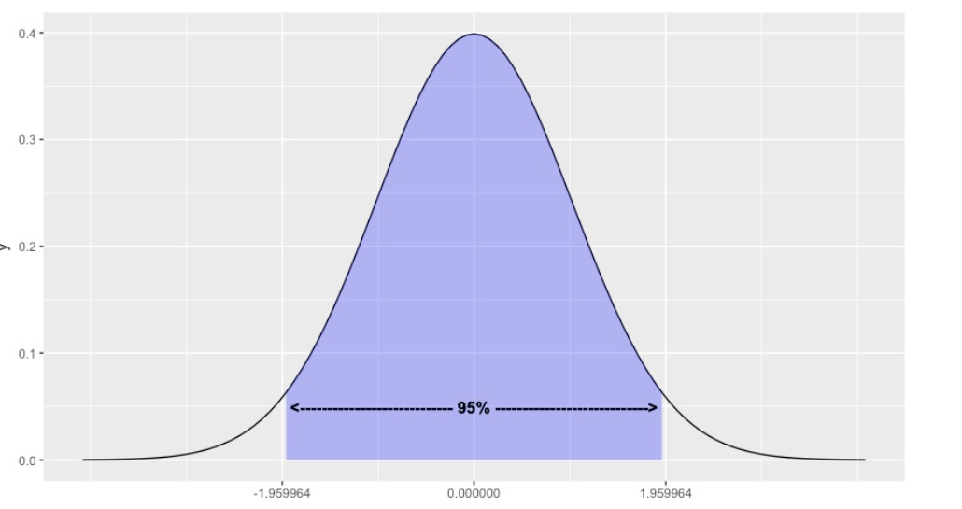
Hvad er statistisk usikkerhed?
Hvordan ser det ”95%-konfidensinterval” ud?
Man antager: prognosen er repræsentativ (ellers kan man ikke regne med det).
95%-konfindensinterval formlen:
1,96*(KVROD(P*(100-P)/n)
99%-konfindensinterval formlen:
2,57*(KVROD(P*(100-P)/n)

Slide 8
Lad os regne sammen!

Slide 9
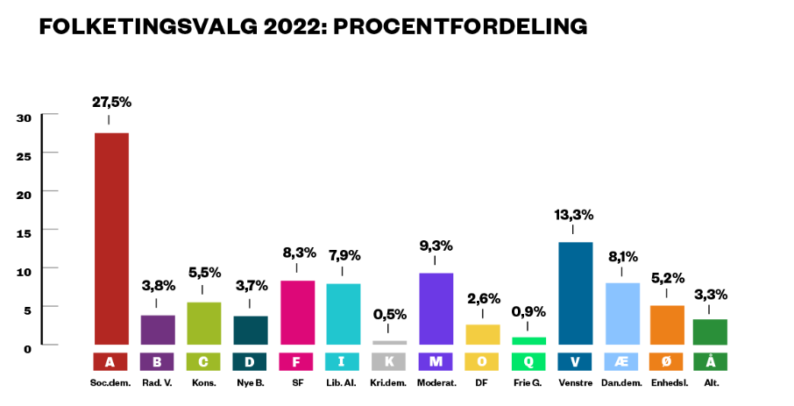
Klassearbejde: find og beregn statistisk usikkerhed ift. valget i 2022 & hvis der var valg i morgen (i Excel).
Kilde: Folketinget.dk, Valgresultat 2022, https://www.ft.dk/da/aktuelt/nyheder/2022/11/valgresultat-2022

